Slide 1

ALÇAKGÖNÜLLÜLÜKLE BİRLİK
24 Ocak 2026 için Ders 4

Slide 2
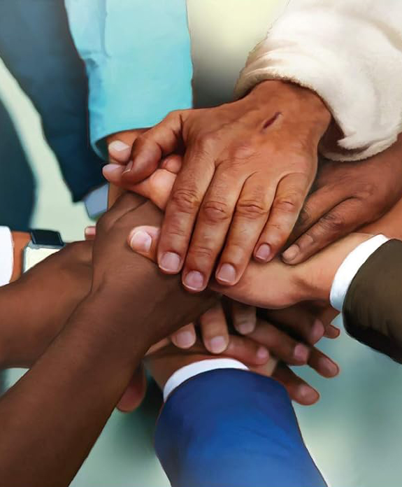
“Aynı düşüncede, aynı sevgiyle, aynı fikirde, aynı yürekle, aynı ruhla benim sevincimi tamamlayın.”
Filipililer 2:2

Slide 3







Pavlus, Filipililer'deki inananları, Hıristiyan yaşamının zorlukları karşısında sağlam durmaya teşvik etmiştir. Onlardan, göksel vatandaşlara yakışır bir şekilde davranmalarını ve birliği vurgulamalarını istemiştir.
Pavlus, "bu nedenle" ifadesiyle, bu mükemmel birliği nasıl başarabileceğimizi anlamamız için anahtarları verdiği yeni bir bölüme başlıyor: İsa'nın örneğini taklit ederek.
Bölünmenin kaynağı (Filipililer 2:1-3a)
Alçakgönüllülükle birlik (Filipililer 2:3b-4)
İsa gibi düşünmek (Filipililer 2:5)
İsa'nın tutumu (Filipililer 2:6-8)

Slide 4



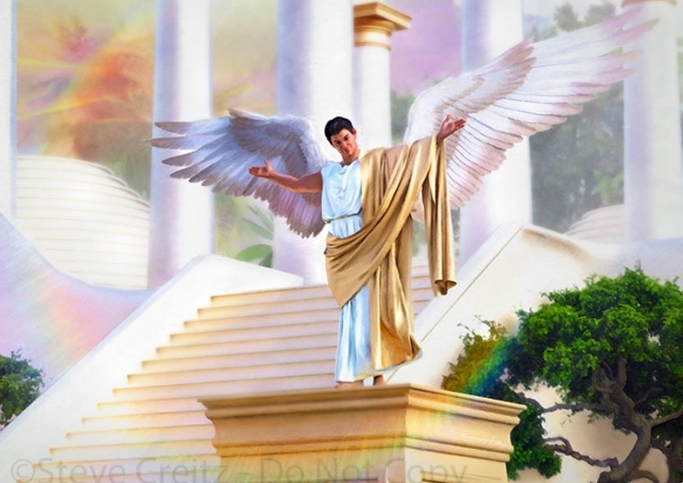

BİRLEŞİKLİĞİN KAYNAĞI
“Hiçbir şeyi bencilce ya da boş bir övünmeyle yapmayın” (Filipililer 2:3a)
Filipililer arasında algılanan ayrılığın nedenlerini işaret ederek sorunlu noktaya parmak basmadan önce, birliği sağlamak ve sevincini tamamlamak için onlara verdiği ilk tavsiyeler nelerdir (Filipililer 2:1-2)?
Mesih'te rahatlık
Sevgide rahatlık
Ruhun birliği
Samimi sevgi
Merhamet
Duygu ve sevgide birlik
Onları Mesih'in örnek hayatını incelemeleri ve taklit etmeleri için teşvik eder
Mesih'e olan sevgileri, zihinleri üzerinde uyarıcı bir güç oluşturur
Ruh'un kontrolüne boyun eğmeleri gerekir
İnsan sevgisinin şefkatli ve sıcak duygularını yansıtmalıdırlar
Bireysel merhamet eylemleriyle gerçek sevginin varlığını göstermelidirler.
Karşılıklı sevgi, düşünceleri benzer hale getirir ve birleşik eyleme yol açar.
Bütün bunları ancak onları ayıran şeyleri, yani gurur ve tartışmaları bir kenara bırakırlarsa başarabilirlerdi (Filipililer 2:3a).
Bu iki sorun da Lucifer'in isyanında mevcuttu ve ilişkilerdeki en ciddi sorunlar arasındadır (Galatyalılar 5:26; Yakup 3:16 NIV).

Slide 5



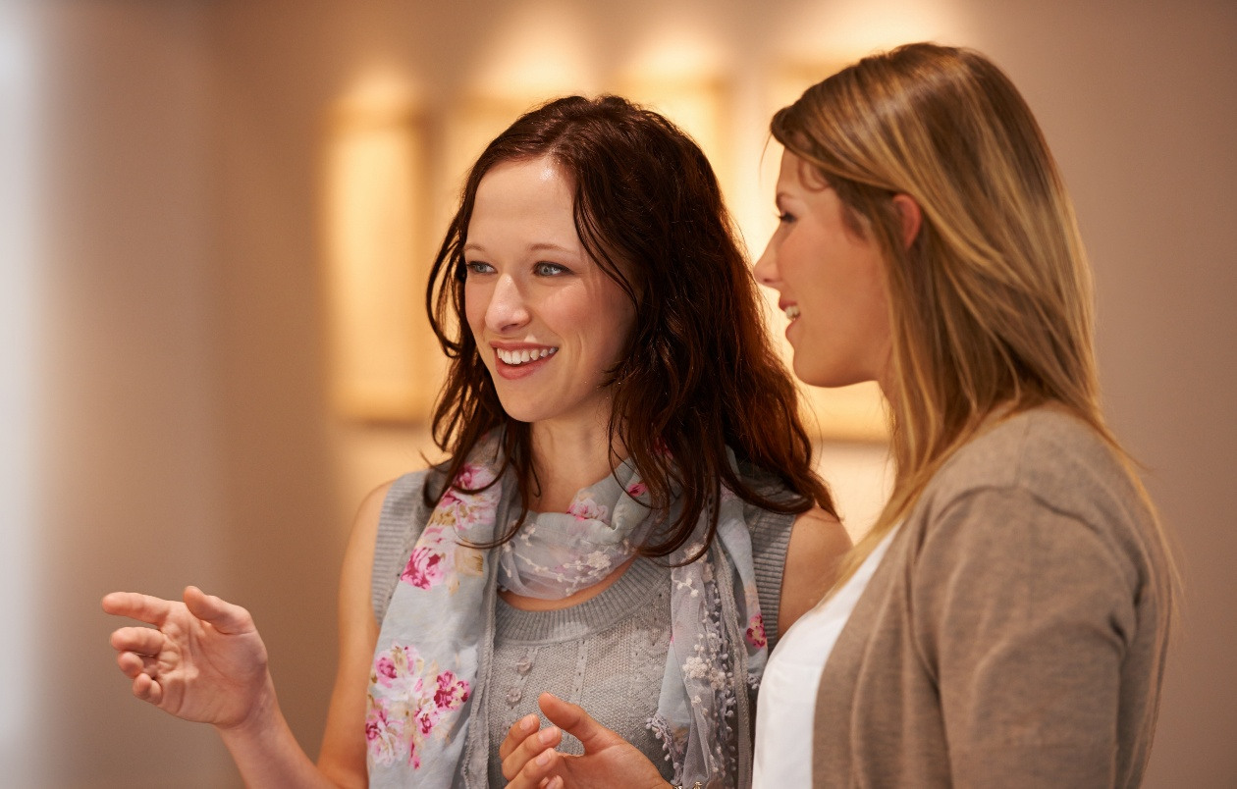
ALÇAKGÖNÜLLÜLÜKLE BİRLİK
“…alçakgönüllülükle başkalarını kendinizden üstün tutun, kendi çıkarlarınızı değil, birbirinizin çıkarlarını gözetin.” (Filipililer 2:3b-4)
Pavlus'un önerdiği birlik formülü dışsal bir şey değil, içsel bir tutumdur: alçakgönüllülük. İsa'nın karakteristik bir özelliği olmasının yanı sıra, dinleyicilerini alçakgönüllü olmaya teşvik etti (Matta 11:29; 18:4; 23:12).
Bu alçakgönüllülüğe ulaşmak için Pavlus, başkalarını kendimizden daha önemli görmemizi önerir (Filipililer 2:3). Ama Tanrı'nın önünde hepimiz eşit değil miyiz? Birlik için eşitlik olması gerekmez mi?
Pavlus, bizim diğerlerinden aşağı olduğumuzu söylemez, ancak kendimizi öyle görmemiz gerektiğini söyler. Bir hizmetkar efendisinin iyiliğini aradığı gibi, biz de kendimizden üstün gördüğümüz kişilerin iyiliğini aramalıyız (Filipililer 2:4).
Başkalarına yardım edebilmek için, onları dinlemeyi ve onların bakış açısını anlamayı öğrenmeliyiz. Tüm bunlar şüphesiz Kutsal Ruh'un eseridir.

Slide 6

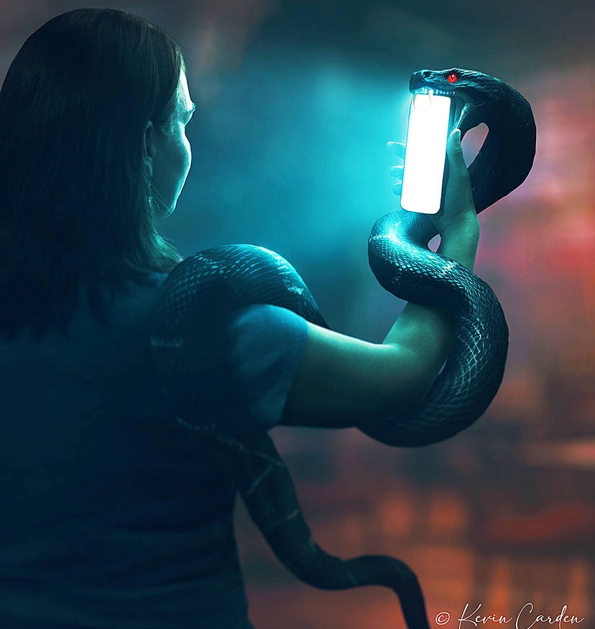

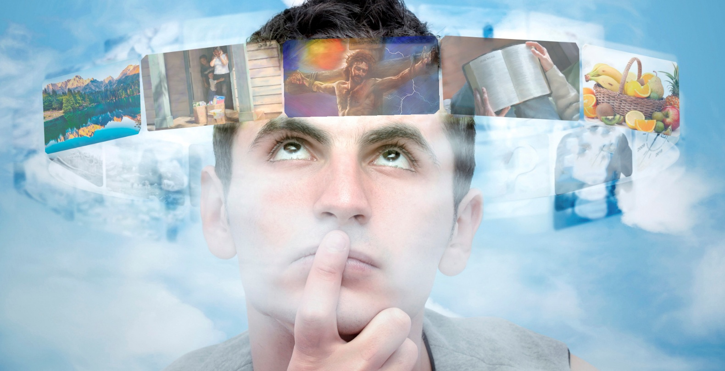
İSA GİBİ DÜŞÜN
“Mesih İsa'nın sahip olduğu bu zihni siz de sahip olun.” (Filipililer 2:5 NKJV )
Düşüncelerimiz nasıl şekillenir? “Ruhun yolları” yani duyularımız aracılığıyla. Okuduğumuz, gördüğümüz veya duyduğumuz her şey bizi bir şekilde şekillendirir. Ve elbette Şeytan, zihnimizi kendi düşünce tarzına göre şekillendirmek için duyularımızı bombardımana tutar.
Pavlus radikal biridir. O bizi sadece düşüncelerimize dikkat etmeye davet etmekle kalmaz, Mesih'in düşündüğü gibi düşünmemizi de ister (Filipililer 4:8; 2:5).
Belki büyük bir çaba sarf ederek ilkini başarabiliriz. Ancak zihnimizi İsa'nın zihnine uydurmak, ancak Kutsal Ruh tarafından yapılabilir.
Bunun nedeni, düşüncelerimizin bedensel ve kalbimizin aldatıcı olmasıdır (Yeremya 17:9). Ruh, bedensel zihnimizi Mesih'inki gibi ruhsal bir zihne dönüştürecektir (Romalılar 8:1, 5).

Slide 7

EGW (Patriarchs and Prophets, s. 436)
“Yine de, ayartılmaya direnmek için yapmamız gereken bir iş var. Şeytanın tuzaklarına düşmek istemeyenler, ruhlarının yollarını iyi korumalıdırlar; saf olmayan düşünceleri çağrıştıracak şeyleri okumaktan, görmekten veya duymaktan kaçınmalıdırlar. Zihin, ruhların düşmanı tarafından önerilebilecek her konu üzerinde rastgele dolaşmaya bırakılmamalıdır.”

Slide 8

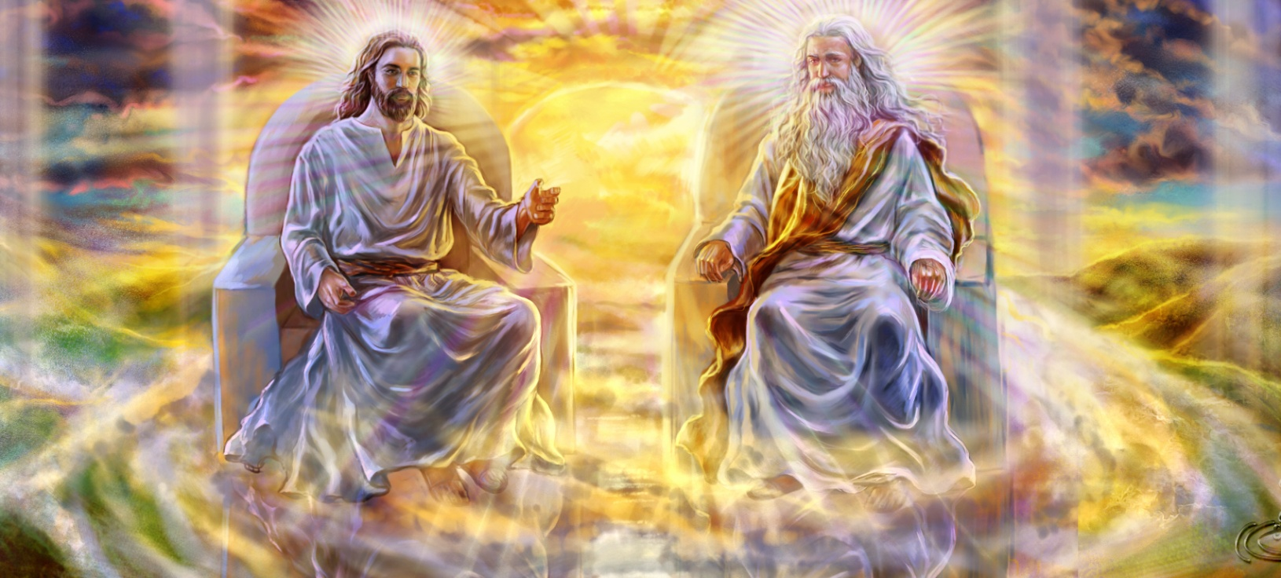


İSA'NIN TUTUMU (1)
“Tanrı'nın özü olan O, Tanrı ile eşit olmayı bir ganimet saymadı” (Filipililer 2:6)
Pavlus, İsa'nın üç özelliğini vurgular:
O, ilahi ayrıcalıklarından vazgeçti (Filipililer 2:6)
Bize hizmet etmek için insan oldu (Filipililer 2:7)
Ölümüne kadar her şeye alçakgönüllülükle itaat etti (Filipililer 2:8)
Yaratıcı olmasına rağmen, bir yaratık haline geldi. Bizi kurtarmak için kötü muameleye ve çarmıhta ölüme razı oldu.
Tanrı'nın diğer iki Kişisiyle eşit olmasına rağmen, İsa'nın Baba'nın iradesine boyun eğmesi her zaman mükemmeldi. Boyun eğmeyi reddettiği bir an bile olmadı.
Bunu düşündüğümüzde, sadece eğilip harika Kurtarıcımızı tapınabiliriz.
O bizim rol modelimizdir. Başkalarının iyiliği için kendimizi alçaltmaya ve feda etmeye istekli olmalıyız.

Slide 9


İSA'NIN TUTUMU (2)
“Ve tartışmasız olarak, tanrısallığın gizemi büyüktür: Tanrı bedeninde ortaya çıktı, Ruh'ta haklı çıktı, melekler tarafından görüldü, uluslar arasında vaaz edildi, dünyada inanıldı, yücelik içinde kabul edildi.” (1 Timoteos 3:16)
Mesih'in insan olmaya razı olması, kurtulmuş olanlar için sonsuza dek incelenecek bir konu olacaktır.
Sonsuz ve ebedi Varlığın, ölümlü bir insan haline gelmesi inanılmaz bir şeydir. Pavlus bunu “tanrısallığın gizemi” olarak adlandırır (1 Tim. 3:16).
İsa, evrensel üstünlükten mutlak köleliğe geçti. Bu, hizmetkar olmasına rağmen evrensel üstünlük isteyen Lucifer'in arzuladığının tam tersidir.
Bu örnek, bencilliğimizi ve hizmet edilme arzumuzu terk etmemizi ve bunların yerine alçakgönüllülük ve başkalarına hizmet etme istekliliğini koymamızı gerektirir.

Slide 10

“Tanrı, her insanın kendi bireyselliğini sergilemesine izin verir. Kimsenin zihnini başka bir insanın zihnine gömmek istemez. Zihin ve karakterinde dönüşüm geçirmek isteyenler insanlara değil, ilahi Örneğe bakmalıdır. Tanrı şöyle davet eder: “Mesih İsa'nın zihni sizde de olsun.” Dönüşüm ve dönüşüm yoluyla insanlar Mesih'in zihnini kazanmalıdır.”
EGW (Onu Tanıyayım, 8 Mayıs)

